Slide 1
Oceanografía Satelital : Procesamiento Digital de las Imágenes Satelitales
M. en C. Ranulfo Rodríguez Sobreyra
Laboratorio de Oceanografía Física y Cartografía Oceánica Satelital (LOFCOS)
ICML-UNAM

Slide 2
Procesamiento Digital
Es la transformación de una señal digital para destacar o suprimir diferentes características que tienen una relevancia especial para una aplicación particular.

Slide 3
Procesamiento digital de Imágenes
Restauración y Reconstrucción.
Reconocimiento de Patrones.
Interpretación Física.

Slide 4
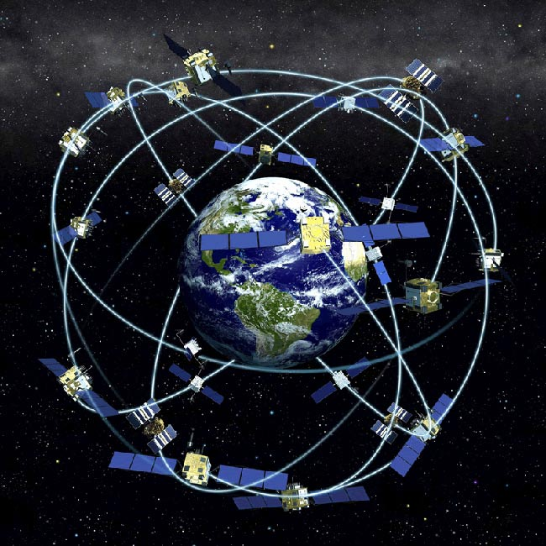
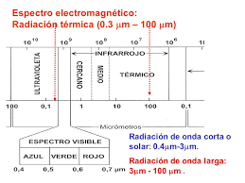
Imágenes Satelitales
Son una representación visual de la información captada por un sensor montado en un satélite artificial.

Slide 5
Imágenes Satelitales
Banco de Información de Imágenes Satelitales:
Periodo de 1996 a la fecha.
Sensores AVHRR (radiómetros avanzados de muy alta resolución).
Satélites NOAA 12, 14, 15, 16, 17,18 y 19.
Resolución espacial 1.1 Km² (en el nadir).
Área de cobertura por paso es de 2,800 Km de ancho (en dirección transversal a la órbita del satélite) por casi 5,400 km de largo.
Cobertura geográfica en latitud 6° a 34° N, y en longitud 78° a 124° W.
Se tienen 5 bandas espectrales.

Slide 6
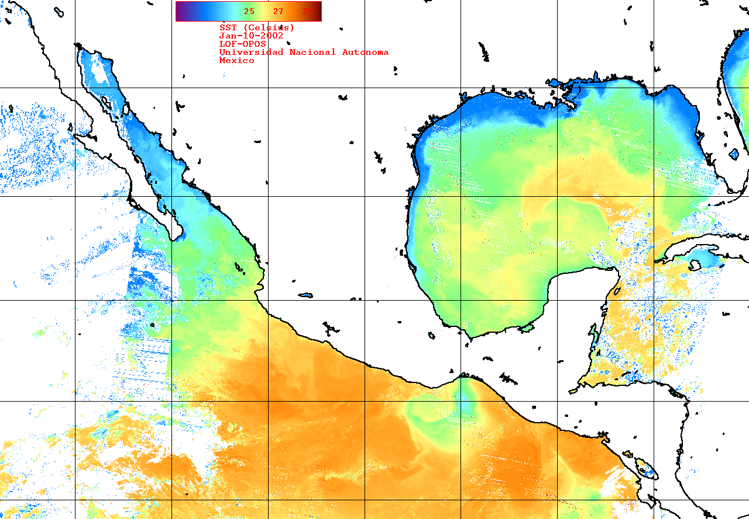
Procesamiento de Imágenes Satelitales
Imagen de la Temperatura
de la Superficie del Mar (TSM).
Imagen Satelital del canal visible.

Slide 7
Procesamiento de Imágenes Satelitales
Acciones:
Sustituir un pixel cubierto por nube, que es inútil para el análisis, con un valor promedio, permite un mejor estudio de las estructuras térmicas ‘reconstruidas’.
Existen también varias posibilidades de interpolación: sumas de Fourier, funciones empíricas ortogonales, polinomios, etc.
Los valores promedio pueden ser en tiempo o en espacio.
Calcular las tendencias de la TSM, pixel por pixel.

Slide 8
Promedio mensual de la TSM de enero de 2002
Procesamiento de Imágenes Satelitales

Slide 9
Procesamiento de Imágenes Satelitales
Interpolación con Sumas de Fourier.
- Con los valores promedio mensual se obtienen imágenes diarias, interpoladas.
Pixel(40,61) – 4f
33
33
Pixel(40,61) – 9f
32
32
31
31
30
30
29
29
28
28
27
27
26
26
25
25
24
24
23
0
500
1000
1500
23
0
500
1000
1500
34
Pixel(40,61) – 23f
45
Pixel(40,61) – 24f
32
40
30
35
28
30
26
25
24
20
22
0
500
1000
1500
15
0
500
1000
1500

Slide 10
Procesamiento de Imágenes Satelitales

Slide 11
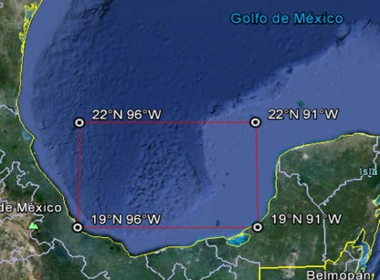
Procesamiento de Imágenes Satelitales
Interpolación Temporal
Interpolación Espacial
Interpolación
Temporal-Espacial

Slide 12
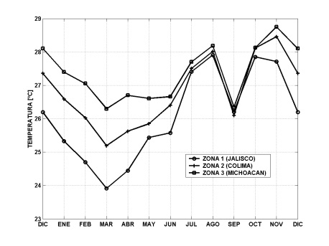
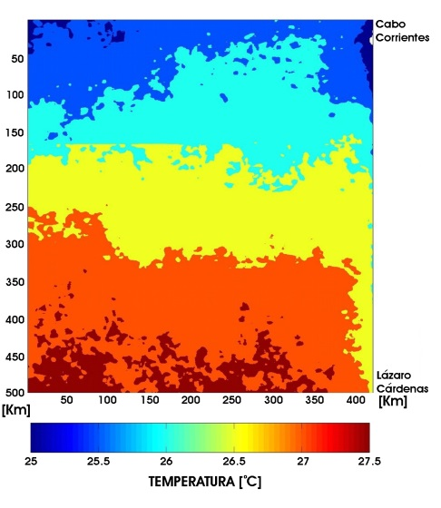
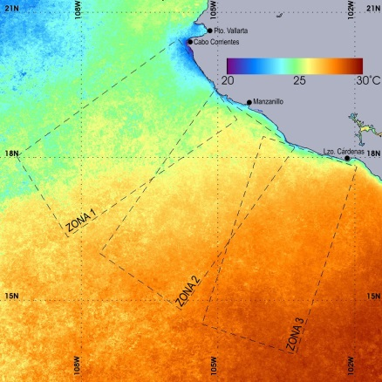
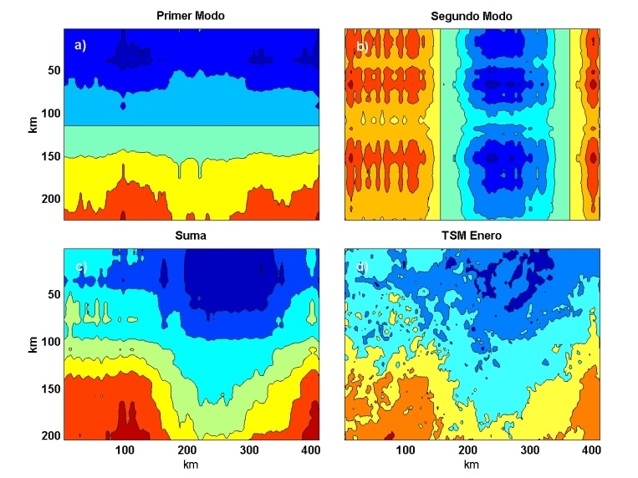
Procesamiento de Imágenes Satelitales
- Vectores y valores singulares
Año típico de la TSM del periodo 1996-2003
Promedio de la TSM, 1996-2003

Slide 13
Sitios web de datos Imágenes Satelitales
NASA: : http://reverb.echo.nasa.gov/
CONABIO: http://www.conabio.gob.mx/informacion/gis/
UE : http://marine.copernicus.eu/
LOFCOS: http://calipso.icmyl.unam.mx

Slide 14
Programas para Procesamiento de Imágenes Satelitales
Programas :
a) Pago de Licencia
ENVI
ArcGIS
MATLAB
Libres:
SEADAS
SAGA
SNAP -SENTINEL

Slide 15
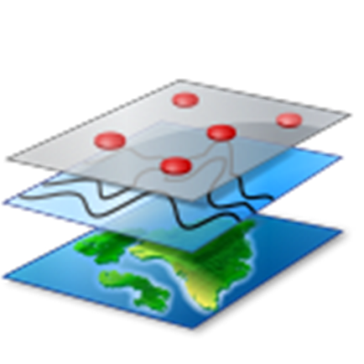
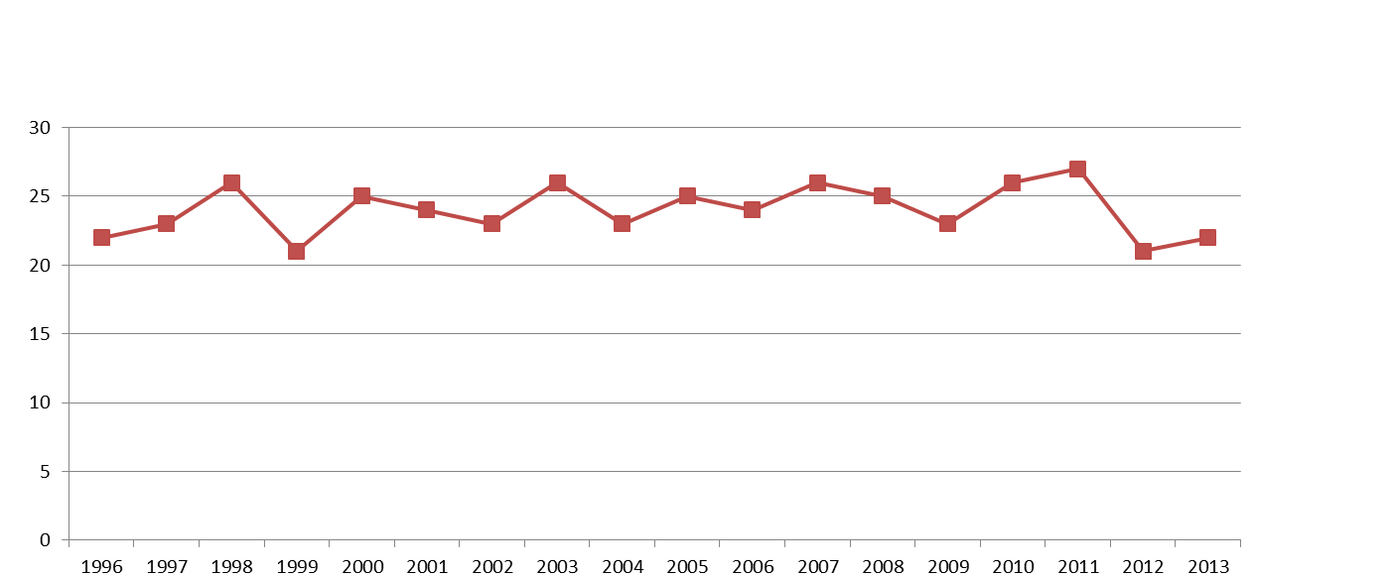
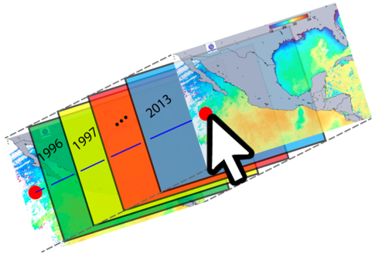
Organización de las Imágenes Satelitales

Slide 16
Gracias por la atención
Colaboradores:
Dr. Artemio Gallegos García M. en C. Ranulfo Rodríguez Sobreyra Ocean. Raymundo Lecuanda Camacho
Ing. Sylvia Nallely Sánchez Pérez Laboratorio de Oceanografía Física y Cartografía Oceánica Satelital Instituto de Ciencias del Mar y Limnología de la Universidad Nacional Autónoma de México

